Slide 1
第四章 自顶向下语法分析方法
4.1 确定的自顶向下分析思想
4.2 某些非LL(1)文法到LL(1)文法的等价变换
4.3 LL(1)分析的实现
本章小结

Slide 2
第四章 自顶向下语法分析方法
4.1 确定的自顶向下分析思想
一、 自顶向下分析技术
二、 要解决的基本问题
三、 LL(1)文法的定义和判定

Slide 3
第四章 自顶向下语法分析方法
4.1确定的自顶向下分析思想
一、自顶向下分析技术
从推导角度看，自顶向下分析技术是从识别符号出发，试图构造一个推导，由它推导出与输入符号串相同的符号串。
例：设有文法G[S]：
S::=AB
A::=aAb|ab
B::=cBd|de
识别输入符号串aabbde是否
是句子?
S=>AB=>aAbB=>aabbB=>aabbde

Slide 4
第四章 自顶向下语法分析方法
4.1确定的自顶向下分析思想
一、自顶向下分析技术
从语法树角度看，自顶向下分析过程以识别符号为根结点，试图向下构造一个语法树，其末端结点符号串正好与输入符号串相同。
S
A B
a A b d e
a b

Slide 5
第四章 自顶向下语法分析方法
4.1确定的自顶向下分析思想
一、自顶向下分析技术
二、要解决的基本问题
对 U∷=u₁｜u₂｜…｜u_{n}
如何确定替换U的u_{i} ?
例：设有文法G[S]：
S::=AB
A::=aAb|ab
B::=cBd|de
识别输入符号串aabbde是否
是句子?
S=>AB=>aAbB=>aabbB=>aabbde

Slide 6
第四章 自顶向下语法分析方法
三、LL(1)文法的定义和判定
1) 开始符号集(首符号集) First(α)的定义和构造
定义4.1 设G=(V_{N},V_{T},P,S)是上下文无关文法，
First(α)=｛a｜α⇒aβ ，a∈V_{T，}α,β∈V*｝，
特别地，如果α⇒ε，则ε∈First (α)。
*
*

Slide 7
例G[E]：E → TE′ E’ → +TE’|ε
T → FT’ T’ → *FT’|ε F →(E)|i
第四章 自顶向下语法分析方法
First (E)=First (T)=First (F)={(，i}
First (E’)={+，ε} First(T’)={*,ε}
First (TE’)={(，i} First(+TE’)={+}
First (FT’)={(，i} First(*FT’)={*}
First ((E))={( } First(i)={i}

Slide 8

2) 后跟符号集合Follow(A)的定义和构造
定义4.2 设G=(V_{N},V_{T},P,S)是上下文无关文法，
Follow(A)={a|S⇒μAβ，a∈V_{T，}a∈First(β) β∈V⁺}，若S⇒μAβ，且 β⇒Ɛ，则 #∈Follow(A)。这里，A∈V_{N}，且S是识别符号。
第四章 自顶向下语法分析方法
*
*

Slide 9
第四章 自顶向下语法分析方法
构造方法： x,y∈V*, U,W∈V_{N}
步骤1 #∈Follow (S)，S是文法的识别符号；
步骤2 如果存在规则 U → xWy,则First(y)中除ε外的一切符号都属于Follow (W) ；
步骤3 如果存在规则U → xW或U → xWy，其中First(y)包含ε(即,y=> ε)，则Follow (U)中的一切符号都属于Follow (W) 。
*
对于所有非终结符号U，重复应用上述步骤直到再无终结符号或#能被添入到Follow (U)集合中。

Slide 10
第四章 自顶向下语法分析方法
例G[E]：E → TE′ E’ → +TE’|ε
T → FT’ T’ → *FT’|ε F →(E)|i
Follow (E)=Follow (E′)={)，#}
Follow (T)=Follow (T′)={+，)，#}
Follow (F)={+，*，)，#}

Slide 11

第四章 语法分析----自顶向下分析技术
3) 选择符号集合 Select(A →α)的定义
定义4.3 一个产生式的选择符号集Select。
给定上下文无关文法的产生式 A→α,
A∈V_{N} ， α∈V*，
若α⇒ε，则 Select (A→α）= First (α)
若α⇒ε，则 Select (A→α)=
(First(α)-{Ɛ})U Follow (A)。
*
/

Slide 12
第四章 自顶向下语法分析方法
例G[E]：E → TE′ E’ → +TE’|ε
T → FT’ T’ → *FT’|ε F →(E)|i
Select(E’→ +TE’)=First (+TE’)={+}
Select(E’→ Ɛ)=Follow (E′)={)，#}
Select(T’→ *FT’)=First (*FT’)={*}
Select(T’→ Ɛ)=Follow (T′)={+，)，#}
Select(F → (E))=First ((E))={(}
Select(F → i)=First (i)={i}

Slide 13
第四章 语法分析----自顶向下分析技术
4) LL(1)文法的定义
定义4.4 一个上下文无关文法是LL(1)文法的充分必要条件是，对每个非终结符A的两个产生式 A→α, A→β, 满足：
Select（A→α) ∩ Select (A→β)= Ø
这里，α⇒ε，和β⇒ε不能同时成立。
*

Slide 14
第四章 语法分析----自顶向下分析技术
4) LL(1)文法的定义
LL(1)的含义是：第1个L 表明自顶向下分析是从左到右扫描输入串，第2个L 表明分析过程采用最左推导，1 表明只需向右看一个符号便可决定如何推导。

Slide 15
第四章 语法分析----自顶向下分析技术
5) LL(1)文法的判定
步骤：1、求出能推出Ɛ的非终结符；
2、计算每一文法符号的 First(X)；
3、计算每个非终结符的Follow(A);
4、计算每个产生式的Select(A→α) ;
5、判断相同左部产生式的Select交集。

Slide 16
第四章 语法分析----自顶向下分析技术
5) LL(1)文法的判定
例G[E]：E∷=TE′ E’∷=+TE’|ε
T∷=FT’ T’∷=*FT’|ε F∷=(E)|i
步骤：1、求出能推出Ɛ的非终结符；
E’ ⇒ Ɛ
T’ ⇒ Ɛ

Slide 17
第四章 语法分析----自顶向下分析技术
5) LL(1)文法的判定
例G[E]：E∷=TE′ E’∷=+TE’|ε
T∷=FT’ T’∷=*FT’|ε F∷=(E)|i
步骤： 2、计算每一文法符号的 First(X)；
First (E)=First (T)=First (F)={(，i}
First (E’)={+，ε} First(T’)={*,ε}

Slide 18
第四章 语法分析----自顶向下分析技术
5) LL(1)文法的判定
例G[E]：E∷=TE′ E’∷=+TE’|ε
T∷=FT’ T’∷=*FT’|ε F∷=(E)|i
步骤： 3、计算每个非终结符的Follow(A);
Follow (E)=Follow (E′)={)，#}
Follow (T)=Follow (T′)={+，)，#}
Follow (F)={+，*，)，#}

Slide 19
第四章 语法分析----自顶向下分析技术
5) LL(1)文法的判定
例G[E]：E∷=TE′ E’∷=+TE’|ε
T∷=FT’ T’∷=*FT’|ε F∷=(E)|i
步骤： 4、计算每个产生式的Select(A→α) ;
Select(E’→ +TE’)={+} Select(E’→ Ɛ)={),#}
Select(T’→ *FT’)={*} Select(T’→ Ɛ)={+，),#}
Select(F→ (E))={(} Select(F→i)={i}

Slide 20
第四章 语法分析----自顶向下分析技术
5) LL(1)文法的判定
例G[E]：E∷=TE′ E’∷=+TE’|ε
T∷=FT’ T’∷=*FT’|ε F∷=(E)|i
步骤： 5、判断相同左部产生式的Select交集。
Select(E’→ +TE’)∩ Select(E’→ Ɛ)=Φ
Select(T’→ *FT’)∩ Select(T’→ Ɛ)=Φ
Select(F→ (E))∩ Select(F→i)=Φ
结论：因为关于E’,T’,F 的相同左部产生式的Select交集都是空集，所以文法G[E]是LL(1)文法。

Slide 21
第四章 自顶向下语法分析方法
4.2 某些非LL(1)文法到LL(1)文法的等价变换
一、 提取左公共因子
二、 消除左递归

Slide 22
第四章 自顶向下语法分析方法
一、 提取左公共因子
一般形式：A→αβ₁|αβ₂|…|αβ_{n}
提取左公共因子： A→α(β₁|β₂|…|β_{n} )
引进非终结符： A→αA’
A’→β₁|β₂|…|β_{n}

Slide 23
第四章 自顶向下语法分析方法
一、 提取左公共因子
例题：设有文法G[S]： S::=AB
A::=aAb|ab
B::=cBd|de
提取左公共因子后的文法：
G’[S]： S::=AB A ::=aA’
A’::=Ab|b B::=cBd|de
P79 例题4.8 ，4.9

Slide 24
第四章 自顶向下语法分析方法
一、 提取左公共因子
结论：
1、文法中不含左公共因子只是LL(1)文法的必要条件，不是充分条件；
2、不是每个文法的左公共因子都能在有限的步骤内替换成无左公共因子的文法。

Slide 25
第四章 自顶向下语法分析方法
二、 消除左递归
左递归的两种形式：
直接左递归： A→Aα A∈V_{N} ,α∈V*
间接左递归： A→Bβ
B→Aα A,B∈V_{N} ,α,β∈V*

Slide 26
第四章 自顶向下语法分析方法
二、 消除左递归
1、消除直接左递归
将 A→Aα₁|Aα₂|…|Aα_{m}|β₁|β₂|…|β_{n}
改写为： A→β₁A'|β₂A’…|β_{n} A’
A'→α₁A'|α₂A’…|α_{m} A’|Ɛ
这里， α_{i}不等于Ɛ，β_{j}不以A开头。

Slide 27
第四章 自顶向下语法分析方法
二、 消除左递归
1、消除直接左递归
例：G[E]：E → E+T|E-T|T
T → T*F|T/F|F
F →(E)|i
消除左递归后的文法：
G’[E]：E → TE‘ E‘→ +TE‘|-TE‘|Ɛ
T → FT‘ T‘→ *FT‘|/F‘|Ɛ
F →(E)|i

Slide 28
第四章 自顶向下语法分析方法
二、 消除左递归
2、消除间接左递归
首先，对产生式非终结符进行置换，将间接左递归变为直接左递归，
然后，再消除直接左递归。
3、消除文法中的一切左递归
P83 算法

Slide 29
第四章 自顶向下语法分析方法
4.3 LL(1)分析的实现
4.3.1 递归下降LL(1)分析程序
4.3.2 表驱动LL(1)分析程序
+

Slide 30
第四章 自顶向下语法分析方法
4.3 LL(1)分析的实现
先决条件： 文法必须是LL(1)文法。
1)无左递归性。既无直接左递归，也非间接左递归。
2)无左公共因子。

Slide 31
第四章 自顶向下语法分析方法
4.3.1 递归下降LL(1)分析程序
递归下降分析技术是一种确定的自顶向下分析技术。
基本思想：识别程序由一组子程序（过程）组成，其中每个子程序对应于文法的一个非终结符号；由于文法通常是递归定义的，因此这些子程序往往是递归子程序。

Slide 32
第四章 自顶向下语法分析方法
4.3.1 递归下降LL(1)分析程序
文法的每一个非终结符所对应的子程序，根据选定的产生式右端出现的符号来设计，具体构造方法如下：
1、每遇到一个终结符,则判断当前读入的单词是否与该终结符相匹配,若匹配,则继续读取下一个单词;若不匹配,则进行错误处理。
2、每遇到一个非终结符，则调用相应的子程序。

Slide 33
举例：
例：设有文法G[E]：
E→E+T|T
T→T*F|F
F→(E)|i
消去左递归后的等价文法G’[E]：
E→TE′
E’→+TE’|ε
T→FT′
T’→*FT’|ε
F →(E)｜i

Slide 34
void GetSymbol( ){ … }
void Error( ){ … }
void E( )
{ T( )； E1( ); }
void E1( )
{
if(sym==+)
{
GetSymbol( ); T( ); E1( );
}
}
void T( )
{ F( )； T1( ); }
void T1( )
{
if(sym==*)
{
GetSymbol( ); F( ); T1( );
}
}
void F( )
{
if(sym==i) GetSymbol( );
else
if(sym==( )
{
GetSymbol( ); E( );
if(sym==) ) GetSymbol( );
else Error( );
} else
Error( );
}
void main( )
{
GetSymbol( ); E( );
}

Slide 35
例：设有文法G[S]:
S→S;T|T
T→if e then S else S
T→if e then S
T→a
消去左递归、左公共因子后的等价文法G’[S]：
S→TS′
S ’→;TS′|ε
T→if e then S T′|a
T′→else S|ε
S
T
S´
出口
；
Y
S’
取符号
T
S´
出口
N
T
a
Y
取符号
出口
出错
N
N
if
Y
取符号
e
Y
取符号
then
N
N
Y
出错
出错
取符号
else
Y
S
T’
取符号
S
出口
N
T´
总控
出口
取符号
S
出口

Slide 36
void GetSymbol( ){ … }
void Error( ){ … }
void S( )
{ T( )； S1( ) }
void S1( )
{
if(sym==;)
{
GetSymbol( ); T( ); S1( );
}
}
void T( )
{
if(sym==a) GetSymbol( );
else
if(sym==if)
{
GetSymbol( );
if(sym==e)
{
GetSymbol( );
if(sym==then)
{
GetSymbol(); S( ); T1( );
} else Error( );
} else Error( );
} else Error( );
}

Slide 37
void T1( )
{
if(sym==else)
{
GetSymbol( ); S( );
}
}
void main( )
{
GetSymbol( ); S( );
}

Slide 38
第四章 自顶向下语法分析方法
4.3.1 递归下降LL(1)分析程序
注意事项
1、 ε规则的处理
若规则呈U → u|ε,则对于当前输入单词a,当a∊first(u)时,a与u匹配,否则,任何的a都与ε匹配。（不会出现出错情况）
2、子程序的构造约定
在进入一个子程序时，已取得当前所处理的短语的第一个单词，从子程序返回时已取得该短语的后继第一个输入单词。

Slide 39
第四章 自顶向下语法分析方法
4.3.1 递归下降LL(1)分析程序
优点：
1、实现思想简单、清晰、明了。
2、可以灵活地在各过程中添加语义分析工作。

Slide 40
第四章 自顶向下语法分析方法
4.3 LL(1)分析的实现
4.3.2 表驱动LL(1)分析程序
基本思想：从左到右扫描输入串，同时从识别符号开始生成最左推导，向前看一个符号，以确定当前应选择哪一条规则。

Slide 41
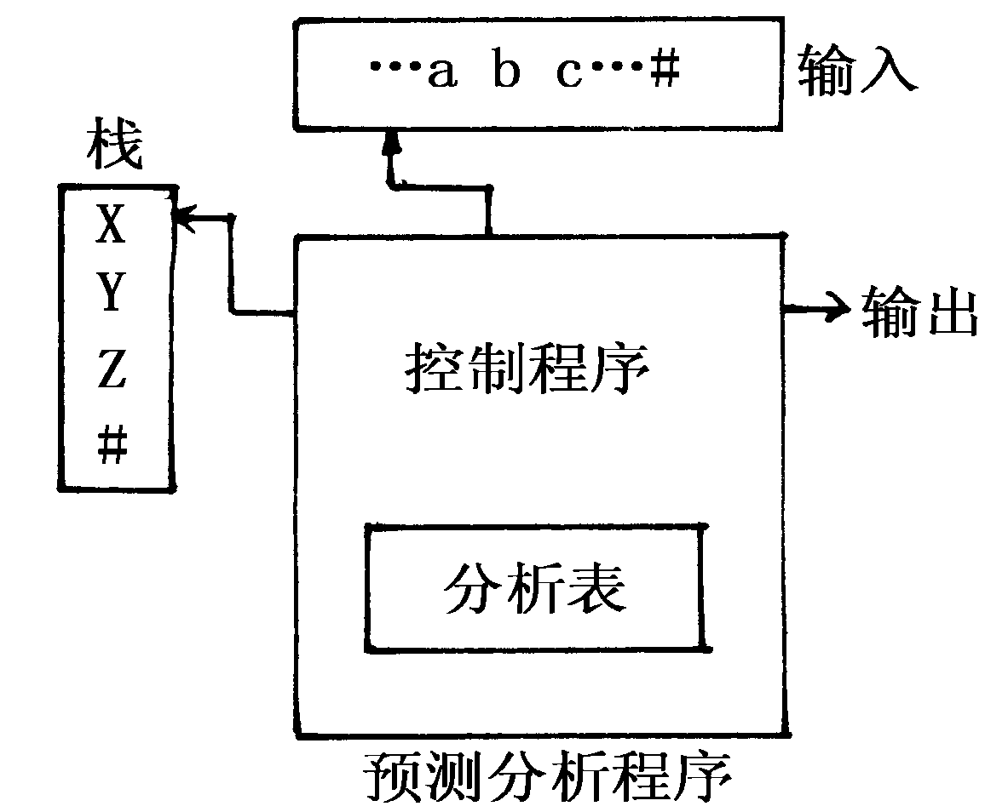
第四章 自顶向下语法分析方法
4.3.2 表驱动LL(1)分析程序
1、预测分析过程
预测分析技术使用一张分析表和一个栈,来实现自顶向下的分析。

Slide 42
开始
把#和Z压入S栈
a指向当前输入
弹出栈顶符号，
α=X₁X₂ … X_{K}压栈
打印输出规则
X指向栈顶
Y
X∈V_{T}∪{#}
查分析表
A[X，a]=‘X→α’
N
N
Error
Y
N
Error
X=a
Y
弹出栈顶符号
a指向下一符号
N
a=’#’
Y
结束

Slide 43
第四章 自顶向下语法分析方法
4.3.2 表驱动LL(1)分析程序
控制程序可能执行的四个动作：
1)如果X=a=#，则分析成功而结束；
2)如果X=a≠#，则从栈上退去X，并把输入指针下移一个符号；
3)如果X为一个非终结符号，且分析表的元素
A[X，a]=‘X→α’，则把栈顶的X替换为α(α=X₁X₂ … X_{k})
(注意，依反序下推入栈，使X₁在栈顶)；
4)在所有其他情况，即X∈V_{T}且X≠a，或者X∈V_{N}且
A[X，a]=ERROR(空白元素)，调用一个出错处理程序。

Slide 44
例题:设有文法G[E]：E∷=TE′
E’∷=+TE’|ε
T∷=FT′
T’∷=*FT’|ε
F∷=(E)|i
输入符号串：i+i*i 是否是文法G[E]的句子？

Slide 45
步骤
栈
输入
输出
0
1
2
3
4
5
6
7
8
9
10
11
12
13
14
15
16
#E
#E’T
#E’T’F
#E’T’i
#E’T’
#E’
#E’T+
#E’T
#E’T’F
#E’T’i
#E’T’
#E’T’F*
#E’T’F
#E’T’i
#E’T’
#E’
#
i+i*i#
i+i*i#
i+i*i#
i+i*i#
+i*i#
+i*i#
+i*i#
i*i#
i*i#
i*i#
*i#
*i#
i#
i#
#
#
#
E∷=TE′
T∷=FT′
F∷=i
T′∷=ε E′∷=+TE′
T∷=FT′
F∷=i
T′∷=*FT′
F∷=i
T′∷=ε
E′∷=ε

Slide 46
第四章 自顶向下语法分析方法
2、构造预测分析表
步骤1 对文法的每个规则U→u，执行步骤2与步骤3；
步骤2 对每个终结符号a∈First(u)，让
A[U,a]=‘U→u’；
步骤3 如果ε∈First(u)，则对Follow(U)中的每个终
结符号b或#，让A[U,b]=‘U→u’或
A[U,#]=‘U→u’；
步骤4 把A的每个未定义元素置为ERROR(用空白表示)

Slide 47
第四章 自顶向下语法分析方法
例:设有文法G[E]：
E∷=TE′ E’∷=+TE’|ε
T∷=FT’ T’∷=*FT’|ε F∷=(E)|i
First(TE’)={(，i} First(+TE’)={+}
First(FT’)={(，i} First(*FT’)={*}
First((E))={( } First(i)={i}
Follow(E)=Follow(E′)={)，#}
Follow(T)=Follow(T′)={+，)，#}
Follow(F)={+，*，)，#}

Slide 48
第四章 自顶向下语法分析方法
例:设有文法G[E]：
E∷=TE′ E’∷=+TE’|ε
T∷=FT’ T’∷=*FT’|ε F∷=(E)|i

Slide 49
第四章 自顶向下语法分析方法
例:设有文法G[S]：S→i(C)SS′｜a
S′→eS｜ε
C→b
试为其构造预测分析表。

Slide 50
第四章 自顶向下语法分析方法
例:设有文法G[S]：S→i(C)SS′｜a
S′→eS｜ε
C→b
试为其构造预测分析表。
构造First（）、Follow（）集合如下：
First(i(C)SS′)=｛i｝ First(a)=｛a｝
First(eS)={e} First(b)={b}
First(S)={i,a} First(S′)={e,ε}
First(C)={b}
Follow(S)={#,e} Follow(S′) ={#,e}

Slide 51
第四章 自顶向下语法分析方法
例:设有文法G[S]：S→i(C)SS′｜a
S′→eS｜ε
C→b
预测分析表如下：
规则 输入
栈顶
a
B
e
i
#
S
S→a
S→i(C)SS’
S’
S’→eS
S’→ε
S’→ε
C
C→b

Slide 52
本章小结
自顶向下分析技术
First()、Follow()、Select()集合的定义和构造
LL（1）文法的定义和判别
确定的自顶向下分析技术
应用条件： LL(1)文法
递归下降LL(1)分析
表驱动LL(1)分析: 预测分析表的构造
应用表驱动LL(1)分析技术进行句型识别

Slide 53
思考题
1、递归下降分析技术的基本思想。每一个子程序如何构造？
2、表分析技术的基本思想。
3、递归下降和表分析技术分别如何体现推导的过程？
4、LL(1)文法的定义。如何判别LL(1)文法？
5、自顶向下分析技术的先决条件是什么？

Slide 54
第四章作业
P100 2、5，其中第5题改为如下：
P→begin B end
B→S|B;S
S→N|T
N→a
T→R|R else S
R→ZN
Z→if b then
消除文法中的左递归、左公共因子，并构造其预测分析表，判断改写后的文法是否为LL(1)文法。

Slide 55
第四章作业
编程题：
用C或C++语言编写一个语法分析程序。根据给定的语法规则，结合第三章完成的词法分析程序，对C语言小子集的源程序作语法分析。采用递归下降分析技术。同时根据C语言小子集的文法规则设置检测手段，通过查错子程序或一些查错语句，报告源程序出错位置、性质等。

Slide 56
相关语法规则
<程序>::＝main（）{<主函数>}
<主函数>::=<变量说明部分>；<语句部分>
<变量说明部分>::=<变量说明><标识符表>
<变量说明>::=int
<标识符表>::=<标识符表>，<标识符>
<标识符表>::=<标识符>
<语句部分>::=<语句部分>；<语句>|<语句>
<语句>::=<赋值语句>|<条件语句>|<循环语句>

Slide 57
相关语法规则
<赋值语句>::=<标识符>=<表达式>
<条件>::=<表达式><关系运算符><表达式>
<表达式>::=<项>|<表达式><加法运算符><项>
<项>::=<因子>|<项><乘法运算符><因子>
<因子>::＝<标识符>|<常量>|(<表达式>)
<复合语句>::={<语句部分>}
<语句1>::＝<语句>|<复合语句>
<条件语句>::=if（<条件>）<语句1>else<语句1>
<循环语句>::=while（<条件>）do<语句1>

